Slide 1




СПЕЦКУРС
ДЛЯ МОЛОДЕЖИ
С 14 ПО 31 МАРТА
6
ЛЕКЦИЙ ПО ТЕМАМ ФОРУМА
СЕМИНАРА ПО ПОДГОТОВКЕ ИТОГОВЫХ ТЕЗИСОВ
3

Slide 2

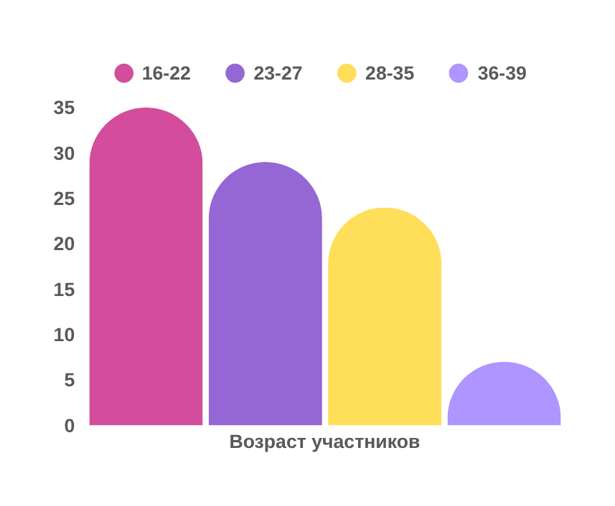


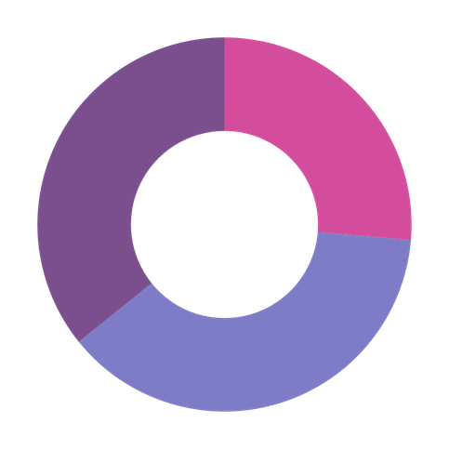
СПЕЦКУРС
ДЛЯ МОЛОДЕЖИ
СТАРТОВАЛ
95 участников
из 6 стран
35%
65%
34
25
Бакалавры
Магистранты, аспиранты
36
Специалисты, молодые ученые

Slide 3
ИТОГОВЫЕ МОЛОДЕЖНЫЕ ТЕЗИСЫ 2026
ВВУИО+20. ГЛОБАЛЬНЫЙ ЦИФРОВОЙ ДИАЛОГ: ОТ СЛОВ К ДЕЛУ
Платформенная фрагментация и кризис согласованных правил
Согласованная архитектура платформенного регулирования
Разнородность подходов к регулированию платформ, непрозрачность алгоритмов и отсутствие единых стандартов модерации подрывают согласованность цифрового управления и доверие к платформенной среде.
Выработка общих принципов регулирования платформ, стандартов прозрачности, независимого аудита и единых процедур модерации и обжалования.
Разрыв между декларациями и имплементацией
Переход к модели исполнимых цифровых обязательств
Международные цифровые принципы часто остаются на уровне деклараций и не превращаются в сопоставимые и измеримые национальные меры.
Переход к системе обязательств с индикаторами, отчетностью, пилотными механизмами и инструментами верификации исполнения.
Цифровая дилемма безопасности и дефицит кооперации
Суверенно-кооперативная модель киберустойчивости
Трансграничные цифровые воздействия и отсутствие единых процедур обмена данными о киберинцидентах усиливают недоверие и риски эскалации.
Развитие международного сотрудничества на основе уважения суверенитета, обмена информацией, совместного мониторинга и инструментов укрепления киберпотенциала.
Суверенитет, неравенство и устойчивость цифрового развития
Комплексная модель суверенной открытости и инклюзивного развития
Конфликт между суверенитетом и открытостью, цифровое неравенство и инфраструктурная зависимость затрудняют справедливое цифровое развитие.
Сочетание интероперабельности, справедливого доступа к инфраструктуре, сокращения цифрового разрыва и укрепления доверия, устойчивости и технологической автономии.

Slide 4
ИТОГОВЫЕ МОЛОДЕЖНЫЕ ТЕЗИСЫ 2026
ПРАВОВОЙ ЛАНДШАФТ В ОБЛАСТИ ГЕНЕРАТИВНОГО ИИ
Нормативная неопределенность генеративного ИИ
Рамочная и адаптивная модель регулирования
Отсутствие унифицированного определения генеративного ИИ, отставание регулирования от развития технологий и несогласованность международных подходов усиливают правовую неопределенность и регуляторную фрагментацию.
Закрепление единого определения генеративного ИИ и формирование гибкой модели регулирования, сочетающей базовые принципы, технологически нейтральные требования, пересмотр стандартов и международную координацию.
Непрозрачность моделей и дефицит подотчетности
Прозрачность, аудит и превентивный контроль
Низкая прозрачность генеративных моделей, слабость независимого контроля и рост синтетического и вредоносного контента подрывают доверие к информационной среде и повышают общественные риски.
Введение обязательных требований к прозрачности моделей, независимого аудита, механизмов надзора, маркировки контента и оценки воздействия высокорисковых систем на права человека.
Кризис классических моделей юридической ответственности
Распределенная ответственность и алгоритмический риск
Традиционные конструкции ответственности не учитывают автономный и вероятностный характер генеративных систем, что затрудняет распределение рисков и установление причинной связи.
Формирование модели, при которой ответственность распределяется между разработчиками, поставщиками и пользователями в зависимости от контроля, этапа жизненного цикла и уровня риска.
Данные, предвзятость и уязвимость прав субъектов
Правовой режим качественных и защищенных данных
Отсутствие стандартов качества и репрезентативности данных, а также использование персональных данных без достаточных гарантий создают риски предвзятости, дискриминации и нарушения приватности.
Формирование системы регулирования данных для ИИ, включающей аудит выборок, стандарты репрезентативности, развитие локальных наборов данных и гарантии защиты персональных данных.

Slide 5
ИТОГОВЫЕ МОЛОДЕЖНЫЕ ТЕЗИСЫ 2026
РОЛЬ ЦИФРОВОЙ МЕДИЙНОЙ РЕКЛАМЫ ДЛЯ БИЗНЕСА
Перенасыщение рекламы и эрозия внимания аудитории
Управляемая и стратегическая рекламная коммуникация
Избыточная реклама снижает ее эффективность, усиливает конкуренцию за внимание и ослабляет лояльность аудитории.
Переход от наращивания рекламы к управлению ее качеством, аналитике и долгосрочной работе с аудиторией.
Платформенная зависимость и регуляторные ограничения
Сбалансированная рекламно-платформенная среда
Доминирование крупных платформ и государственные ограничения сужают каналы продвижения и усиливают зависимость бизнеса.
Развитие конкурентной среды и устойчивого
взаимодействия государства и рынка в регулировании рекламы.
Методологическая неопределенность оценки эффективности
Единая система измерения рекламного эффекта
Отсутствие единых подходов к оценке рекламы снижает точность решений и затрудняет измерение реального эффекта.
Введение общей методологии оценки на основе
аналитики, сопоставимых метрик и учета особенностей
цифровой среды.
Этические риски рекламы и уязвимость аудитории
Этическое регулирование и дифференцированная защита
Цифровая реклама может усиливать манипулятивное воздействие на уязвимые группы
Специальные ограничения для уязвимых аудиторий, прозрачность рекламных механизмов и дифференцированная ответственность платформ.

Slide 6
ИТОГОВЫЕ МОЛОДЕЖНЫЕ ТЕЗИСЫ 2026
ДЕТСТВО ПОД ПАРОЛЕМ: ГДЕ ЗАКАНЧИВАЕТСЯ КОНТРОЛЬ
И НАЧИНАЕТСЯ ОТВЕТСТВЕННОСТЬ
Цифровая уязвимость несовершеннолетних
Превентивная защита детской цифровой среды
Дети и подростки все чаще сталкиваются с опасным контентом и деструктивными онлайн-практиками.
Усиление превентивной модерации, мониторинга вредоносного контента и продвижение безопасных моделей цифровой социализации.
Архитектура платформ как источник риска
Безопасное проектирование цифровой среды для детей
Механики вовлечения платформ часто удерживают внимание ребенка в ущерб его безопасности и благополучию.
Ограничение рискованных механик, возрастной учет интерфейсов
и усиление стандартов модерации детского контента.
Размывание границ ответственности
Распределенная модель защиты несовершеннолетних
Неясное распределение ролей между семьей, школой, платформами и государством ослабляет защиту ребенка в сети.
Закрепление взаимосвязанных обязанностей родителей, школы, платформ и государства в обеспечении цифровой безопасности детей.
Дефицит профилактики и цифровой грамотности
Система ранней профилактики и цифрового просвещения
Недостаток просвещения и инструментов помощи мешает вовремя предупреждать новые цифровые риски для детей.
Обучение детей, родителей и педагогов, развитие механизмов помощи и постоянный мониторинг новых угроз.

Slide 7
ИТОГОВЫЕ МОЛОДЕЖНЫЕ ТЕЗИСЫ 2026
БУДУЩЕЕ ИСКУССТВЕННОГО ИНТЕЛЛЕКТА
Фрагментация международного регулирования ИИ
Многоуровневая система глобального регулирования ИИ
Отсутствие согласованных правил усиливает правовую неопределенность и затрудняет трансграничное взаимодействие в сфере ИИ.
Сочетание правовых рамок, обновляемых стандартов, оценки рисков и механизмов международного признания.
Борьба за институциональное лидерство в ИИ
Инклюзивное глобальное управление ИИ
Регулирование ИИ становится сферой конкуренции за право задавать глобальные стандарты и правила.
Формирование модели, учитывающей интересы государств с разным уровнем технологического и правового развития.
Культурная и языковая асимметрия ИИ
Мультикультурная и мультиязычная архитектура ИИ
Универсальные ИИ-модели могут искажать знания и снижать качество сервисов для недоминирующих языков и культур.
Поддержка языкового и культурного разнообразия, контекстная настройка систем и независимая экспертиза чувствительного контента.
Несоразмерность внедрения и общественных гарантий
Приоритет общественной безопасности и правовых пределов
Внедрение ИИ может опережать выработку правовых и общественных гарантий его безопасного применения.
Применение ИИ должно зависеть не только от технологической готовности, но и от прохождения правовой, этической и социальной оценки.

Slide 8
ИТОГОВЫЕ МОЛОДЕЖНЫЕ ТЕЗИСЫ 2026
КТО ОПРЕДЕЛЯЕТ ПОГОДУ: ОБЛАЧНЫЕ СЕРВИСЫВ ЭПОХУ СУВЕРЕНИТЕТА
Стратегическая зависимость от транснациональной облачной инфраструктуры
Устойчивый и недискриминационный доступ к облачным ресурсам
Зависимость от внешних облачных провайдеров усиливает технологическую и политико-экономическую уязвимость государств и бизнеса.
Правовые гарантии доступа, прозрачность обработки данных и снижение зависимости от отдельных провайдеров.
Экстерриториальная юрисдикция и утрата контроля
над данными
Суверенное и ответственное управление данными
Разграничение юрисдикции, защита от экстерриториального вмешательства и правила обращения с критически значимыми данными.
Подчинение провайдеров иностранной юрисдикции ослабляет цифровой суверенитет и контроль над данными.
Технологическая замкнутость и инфраструктурная концентрация
Интероперабельность и диверсификация облачной среды
Слабая переносимость данных и концентрация инфраструктуры у немногих провайдеров усиливают зависимость пользователей.
Единые стандарты переноса данных, совместимость платформ и развитие национальных и региональных облачных экосистем.
Облачный суверенитет как вопрос стратегической автономии
Стратегия облачного суверенитета
Диверсификация провайдеров, резервирование мощностей, поддержка национальных решений и недискриминационные правила доступа к облачным сервисам.
Облачный рынок становится сферой конкуренции суверенитета, зависимости и контроля над критической инфраструктурой.

